Slide 1
Τεχνική Ψιμυθίωσης Θεαμάτων
Ανοικτά Ακαδημαϊκά Μαθήματα στο ΤΕΙ Αθήνας
Ενότητα 14: Μακιγιάζ δεκαετιών 20^{ου} αιώνα: ‘20, ‘30, ‘40, ‘50, ‘70
Μικελάτου Ευθυμία
Αισθητικός Κοσμητολόγος B.Sc., M.Sc.
Τμήμα Αισθητικής και Κοσμητολογίας
Το περιεχόμενο του μαθήματος διατίθεται με άδεια Creative Commons εκτός και αν αναφέρεται διαφορετικά | Το έργο υλοποιείται στο πλαίσιο του Επιχειρησιακού Προγράμματος «Εκπαίδευση και Δια Βίου Μάθηση» και συγχρηματοδοτείται από την Ευρωπαϊκή Ένωση (Ευρωπαϊκό Κοινωνικό Ταμείο) και από εθνικούς πόρους.

Slide 3
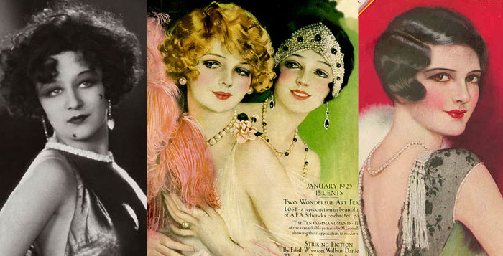
Η νέα τάση..
Η δεκαετία χρωματίζεται από την υπερβολή και το τέχνασμα προσπαθώντας να ισορροπήσει ανάμεσα στο στυλ “vamp” και το στυλ “à la garçonne”.

Slide 4
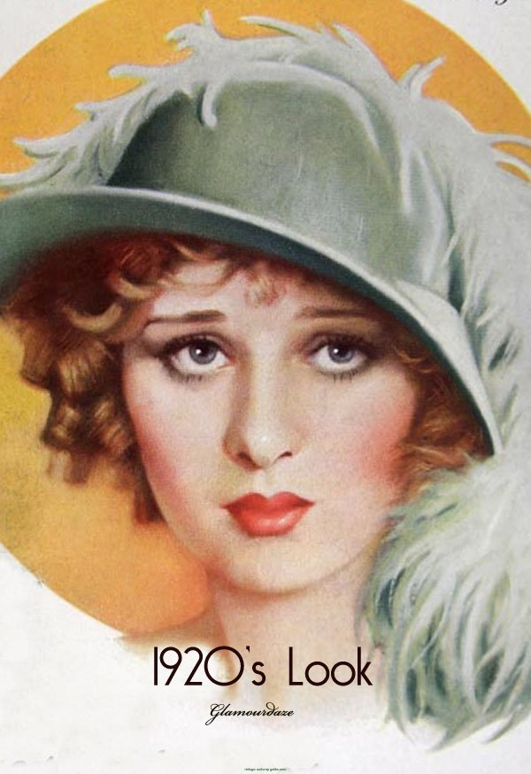
Δεκαετία ’20 (1/2)
Μέσα στην δεκαετία του 1920 οι γυναίκες ήθελαν να μοιάζουν με μοιραίες γυναίκες, όπως στην εποχή πριν από τον πόλεμο.
Στην Αμερική εμφανίζεται
ο βωβός κινηματογράφος

Slide 5
Δεκαετία ’20 (2/2)
Οι ηθοποιοί στις ταινίες , μακιγιαρισμένες σύμφωνα με την μόδα της εποχής έγιναν τα είδωλα των γυναικών.
Το στόμα ήταν το χαρακτηριστικό του προσώπου, το οποίο τόνιζαν με έμφαση
Οι πρώτες σουφραζέτες φορούσαν κόκκινο κραγιόν σαν σύμβολο αμφισβήτησης και χειραφέτησης.

Slide 6
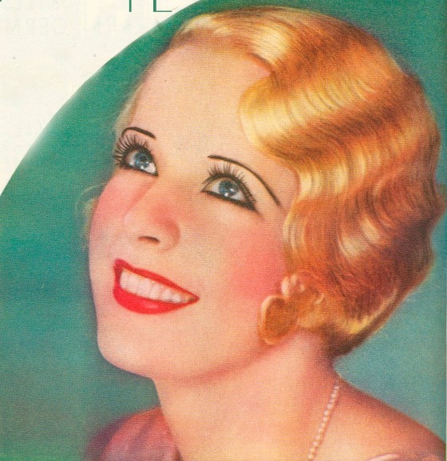
Πρόσωπο, χείλη
Η πούδρα στο πρόσωπο ήταν σε ροζ τόνο, οι παρειές φωτίζονταν με ανοιχτόχρωμο ρουζ σε χρώματα μπορντό και ροζ.
Μόδα στα χείλη ήταν το έντονο κόκκινο, καφέ σκούρο κόκκινο, τριανταφυλλί , δαμασκηνί και σκούρο βυσσινί χρώμα.

Slide 7
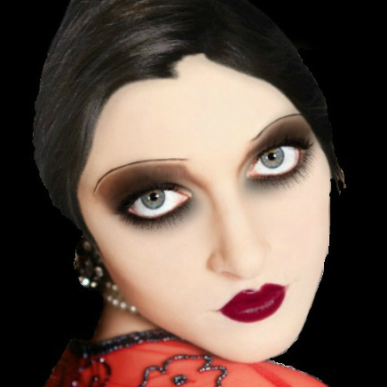
Σχήμα χειλιών
Το σχήμα των χειλιών σχηματιζόταν ασύμμετρο, μικρό, τονισμένο το τόξο του άνω χείλους (cupid΄s -bow) με το κάτω χείλος πιο φαρδύ.

Slide 8
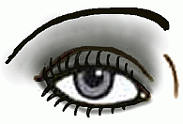
Μάτια
Το 1927 άρχισαν να φορούν σκιές στα βλέφαρα συνήθως γκρι, αλλά και τουρκουάζ, πράσινες.
Τα βλέφαρα τονίζονταν με Kohl

Slide 9
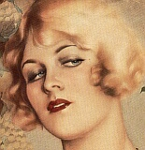
Φρύδια, βλεφαρίδες
Οι βλεφαρίδες βάφονταν με μαύρο χρώμα για περισσότερη ένταση.
Τα φρύδια σχηματίζονταν καθοδικά στην εξωτερική τους γωνία με λεπτή μαύρη ή καφέ γραμμή.

Slide 10
Ηλιοκαμένο δέρμα
Λίγο πριν από 1930 αρχίζει να κατακτά έδαφος η μόδα του ηλιοκαμένου δέρματος στο πρόσωπο. Εμφανίστηκαν χρωματιστές πούδρες που έδιναν την όψη μαυρισμένου από τον ήλιο δέρματος, για όσες γυναίκες δεν είχαν την δυνατότητα ενός φυσικού μαυρίσματος.

Slide 11
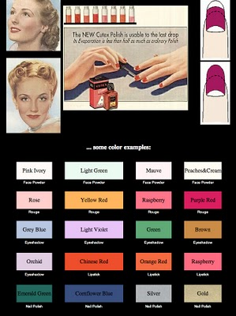
Νύχια
Τα νύχια ήταν βαμμένα μόνο στο κέντρο σαν λεπτή σφήνα, ενώ το άκρος και τα πλάγια παρέμεναν γυμνά

Slide 12
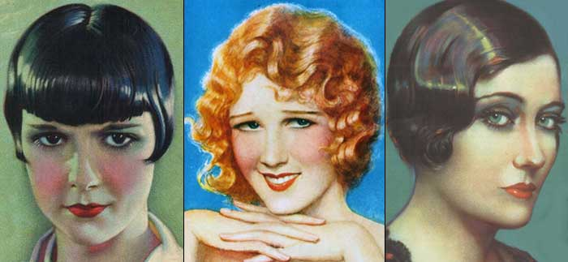
Καθώς προχωρούσε η δεκαετία, το πορτραίτο της γυναίκας γίνεται πιο ρεαλιστικό και σοφιστικέ.
Το μακιγιάζ είναι εξευγενισμένο και πιο αληθινό, άρα πιο προσιτό στο κοινό.

Slide 13
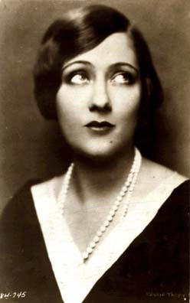
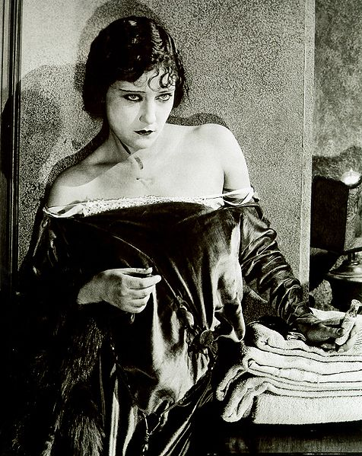
Τα films συνεχίζουν να εμφανίζουν την γυναίκα συντηρητική, βικτοριανού στυλ με μαύρα μαλλιά και αθώο παιδικό πρόσωπο
……ή εντελώς αντίθετα
σατανική ντίβα.

Slide 14
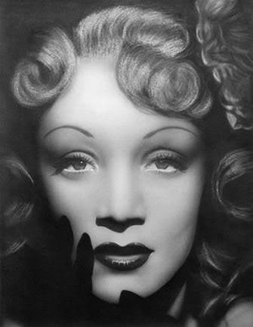
Δεκαετία 1930
Η Greta Garbo αποτέλεσε το πρότυπο της γυναίκας εκείνης της εποχής και απέδειξε την δύναμη του μακιγιάζ

Slide 15
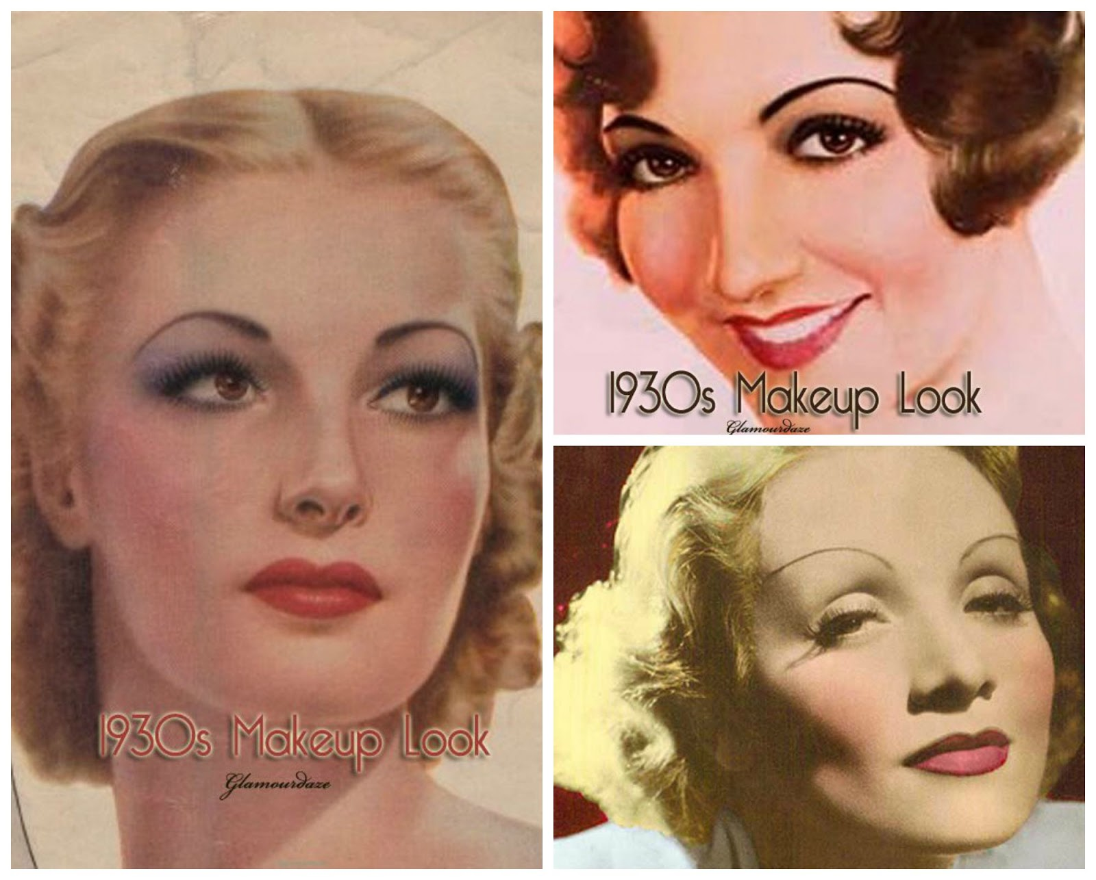

Slide 16
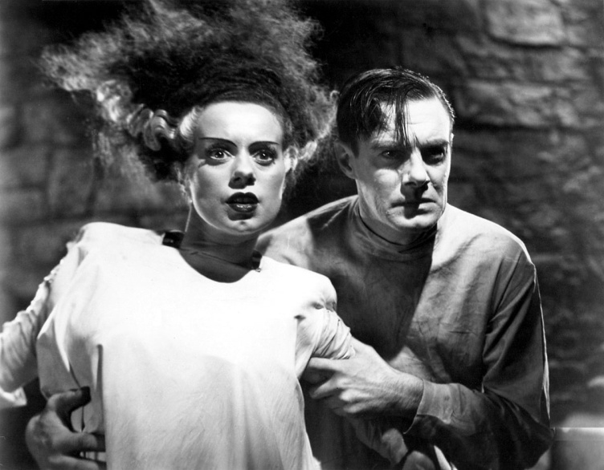
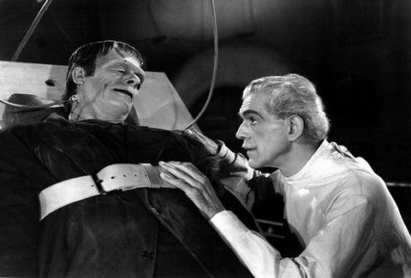
Κινηματογράφος
Οι ταινίες τρόμου έγιναν μόδα και εμφανίστηκε η μαγεία του κινηματογράφου, αλλά και η προσφορά σε αυτό του επαγγελματικού μακιγιάζ
Στην ταινία θρύλο “Η νύφη του Frankenstein” το 1931, το μακιγιάζ του Jack Pierce άλλαξε την ιστορία του κινηματογράφου με την ιδιοφυή και πρωτοποριακή τεχνική του.

Slide 17
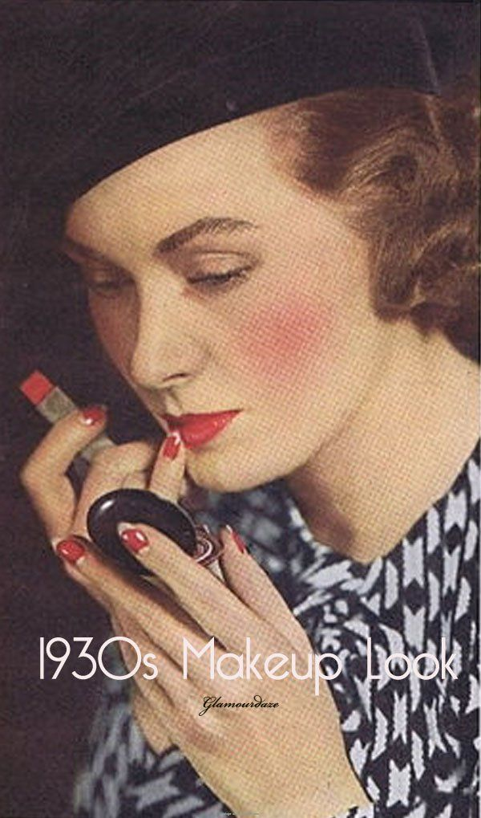
Βάση προσώπου
Οι πιο δημοφιλείς αποχρώσεις για την βάση του προσώπου ήταν αυτό της γαρδένιας, δηλ λευκό κέρινο, και το “tee rose” χρώμα του ελεφαντόδοντου με άγγιγμα ροζ.

Slide 18
Δημοφιλείς αποχρώσεις
Οι πούδρες είχαν αποχρώσεις: μοβ , ανοιχτή πράσινη και του ελεφαντόδοντου.
Το ρουζ σε ροζ απόχρωση τόνιζε απαλά τα ζυγωματικά.
Οι σκιές για τα βλέφαρα- για πρώτη φορά- διέφεραν ανάλογα με τον χρωματικό τύπο κάθε γυναίκας: μπλε, μοβ, φωτεινό πράσινο, ιβουάρ.

Slide 19
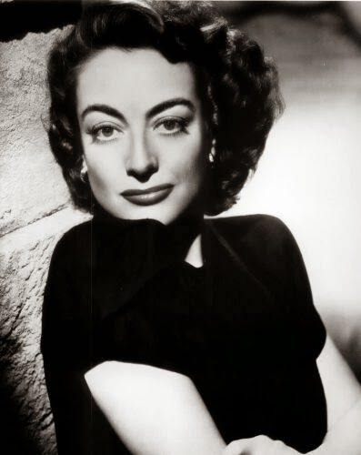
Σχήμα χειλιών
Το σχήμα των χειλιών ήταν γεμάτο σε όλο το μήκος τους και τονιζόταν με μολύβια χειλιών. Το σχήμα χειλιών, “bird mouth” ή Joan Crawford Smear” ήταν το χαρακτηριστικότερο μακιγιάζ χειλιών.

Slide 20
Νύχια
Στα νύχια επικρατούσαν διάφορες αποχρώσεις, όπως: κόκκινο, χρυσό, ασημί, πράσινο, βιολετί και μαύρο

Slide 21
Δεκαετία 1940
Η περίοδος μεταξύ 1937-1946 χαρακτηρίστηκε από την πραγματικότητα του Β΄ Παγκοσμίου Πολέμου, σταματώντας τις εξελίξεις στις τέχνες, στην οικονομία, άρα και στην βιομηχανία της μόδας και την ομορφιάς για μια ολόκληρη δεκαετία.

Slide 23
Οικονομικά καλλυντικά
Οι εταιρείες καλλυντικών , όπως η Elisabeth Arden συνέχισαν να παράγουν πιο προσιτά και οικονομικά προϊόντα.
Προτείνουν στις γυναίκες μια όμορφη εμφάνιση, η οποία ήταν προϋπόθεση ενός υψηλού ηθικού.

Slide 25
Δεκαετία 1950
Αυτή ήταν η δεκαετία της μαγικής γοητείας της γυναίκας- νοικοκυράς η οποία ακολουθεί, παρά τα καθήκοντα της, την μόδα.
Πρότυπο ήταν η περιποιημένη και όμορφη σύζυγος.

Slide 27
Τάσεις μόδας
Οι σκιές ματιών τοποθετούνταν κυρίως το βράδυ και οι ψεύτικες βλεφαρίδες ήταν πιο φυσικές.
Τα φρύδια δεν είχαν πια τόσο λεπτή γραμμή.
Τα χείλη ήταν ακόμη έντονα μακιγιαρισμένα σε αποχρώσεις του κόκκινου, βυσσινί, καφέ.

Slide 28
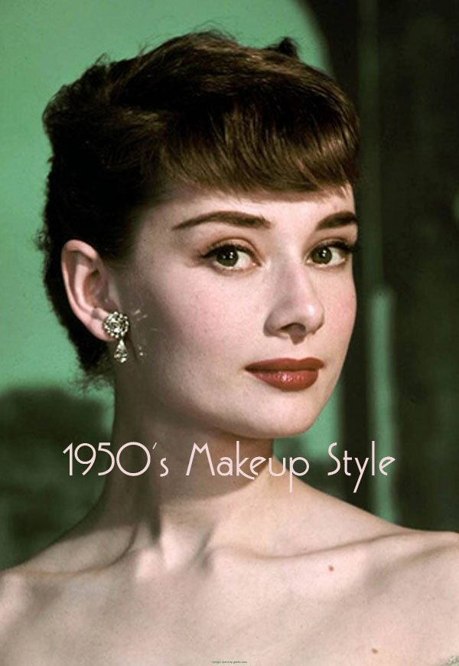
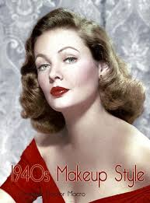

Slide 29
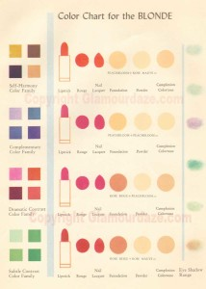
Πρόσωπο
Οι γυναίκες έβαφαν κόκκινα ματ τα χείλη σε κάθε έξοδο και τα συνδύαζαν με ίδιο χρώμα στα νύχια.
Στα ζυγωματικά μήλα άπλωναν ρουζ, για να φωτίσουν το χρώμα του δέρματος, το οποίο χανόταν κάτω από το παχύ στρώμα pan- cake.

Slide 30
Δεκαετία 1960
Η έμφαση του μακιγιάζ είναι στα μάτια σε αντίθεση με τις προηγούμενες δεκαετίες που έδιναν έμφαση στα χείλη.
Τα χείλη ήταν απαλά τονισμένα με pale αποχρώσεις και κάποτε με λευκό χρώμα.
Ξεκινώντας η μόδα από το Παρίσι, τα μάτια τονίζονταν ολοένα και πιο έντονα.

Slide 31
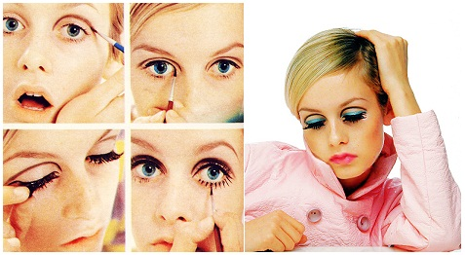

Slide 32
Μάτια
Στα μάτια οι χρωματιστές σκιές ήταν έντονες και απλωμένες με έμφαση στο βλέφαρο.
Το eye liner ακολουθούσε το σχήμα του αρχαίου Αιγυπτιακού μακιγιάζ.
Πυκνές και μακριές ψεύτικες βλεφαρίδες, τοποθετούνταν στα βλέφαρα συχνά σε περισσότερα από ένα ζεύγη.
Τα φρύδια δεν τονίζονταν, αντίθετα καλύπτονταν με μεικ απ για να δίνεται έμφαση στα μάτια μόνο.

Slide 33
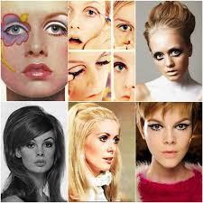
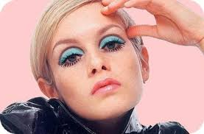
Το κίνημα των Hippies
Οι hippies υιοθετούν το body painting
Ζωγραφίζουν λουλούδια, το σήμα της ειρήνης και
μηνύματα στο σώμα και το πρόσωπο τους

Slide 34
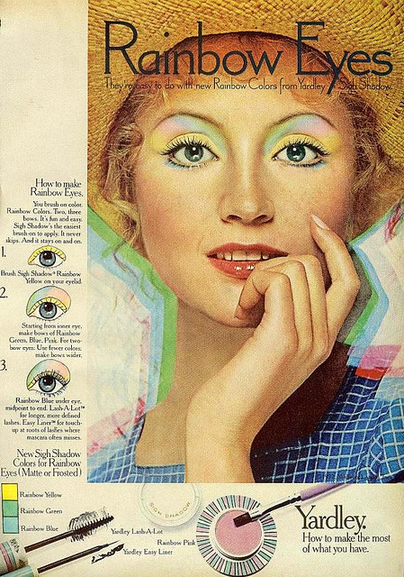
Δεκαετία 1970
Το μακιγιάζ γίνεται όλο και πιο ψεύτικο, αφύσικο και πολύχρωμο.
Κάθε νεωτερισμός επιτρεπόταν

Slide 35
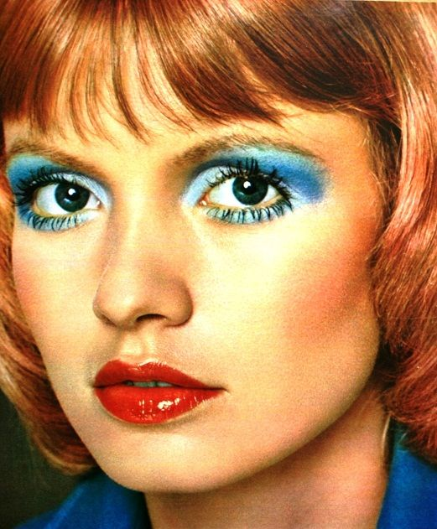
Η εποχή της disco..

Slide 36
Τάσεις
Κόκκινες και πράσινες βλεφαρίδες, με πολύ όγκο και μήκος
Έντονο μακιγιάζ σαν της κούκλας, με ψεύτικες βλεφαρίδες ζωγραφιστές πάνω στο το δέρμα.
Σκιές σε έντονα χρώματα πράσινο, μεταλλικό μπλε, μωβ και σε σχήματα όπως του ουράνιου τόξου, έκανε το πρόσωπο να μοιάζει “clownish”

Slide 37
Βιβλιογραφία
Τσιγώνια Αλεξάνδρα- Μικελάτου Έφη,
Μακιγιάζ Παραστατικών Τεχνών-Τεχνική Προσθετικών υλικών. (2010). Αθήνα, εκδόσεις Δεσμός

Slide 38
Τέλος Ενότητας

Slide 39
Σημειώματα

Slide 40
Σημείωμα Αναφοράς
Copyright Τεχνολογικό Εκπαιδευτικό Ίδρυμα Αθήνας, Ευθυμία Μικελάτου 2014. Ευθυμία Μικελάτου. «Τεχνική Ψιμυθίωσης Θεαμάτων. Ενότητα 14: Μακιγιάζ δεκαετιών 20ου αιώνα». Έκδοση: 1.0. Αθήνα 2014. Διαθέσιμο από τη δικτυακή διεύθυνση: ocp.teiath.gr.

Slide 41
Σημείωμα Αδειοδότησης
Το παρόν υλικό διατίθεται με τους όρους της άδειας χρήσης Creative Commons Αναφορά, Μη Εμπορική Χρήση Παρόμοια Διανομή 4.0 [1] ή μεταγενέστερη, Διεθνής Έκδοση. Εξαιρούνται τα αυτοτελή έργα τρίτων π.χ. φωτογραφίες, διαγράμματα κ.λ.π., τα οποία εμπεριέχονται σε αυτό. Οι όροι χρήσης των έργων τρίτων επεξηγούνται στη διαφάνεια «Επεξήγηση όρων χρήσης έργων τρίτων».
Τα έργα για τα οποία έχει ζητηθεί άδεια αναφέρονται στο «Σημείωμα Χρήσης Έργων Τρίτων».
[1] http://creativecommons.org/licenses/by-nc-sa/4.0/
Ως Μη Εμπορική ορίζεται η χρήση:
που δεν περιλαμβάνει άμεσο ή έμμεσο οικονομικό όφελος από την χρήση του έργου, για το διανομέα του έργου και αδειοδόχο
που δεν περιλαμβάνει οικονομική συναλλαγή ως προϋπόθεση για τη χρήση ή πρόσβαση στο έργο
που δεν προσπορίζει στο διανομέα του έργου και αδειοδόχο έμμεσο οικονομικό όφελος (π.χ. διαφημίσεις) από την προβολή του έργου σε διαδικτυακό τόπο
Ο δικαιούχος μπορεί να παρέχει στον αδειοδόχο ξεχωριστή άδεια να χρησιμοποιεί το έργο για εμπορική χρήση, εφόσον αυτό του ζητηθεί.

Slide 42
Επεξήγηση όρων χρήσης έργων τρίτων
©
Δεν επιτρέπεται η επαναχρησιμοποίηση του έργου, παρά μόνο εάν ζητηθεί εκ νέου άδεια από το δημιουργό.
διαθέσιμο με άδεια CC-BY
Επιτρέπεται η επαναχρησιμοποίηση του έργου και η δημιουργία παραγώγων αυτού με απλή αναφορά του δημιουργού.
διαθέσιμο με άδεια CC-BY-SA
Επιτρέπεται η επαναχρησιμοποίηση του έργου με αναφορά του δημιουργού, και διάθεση του έργου ή του παράγωγου αυτού με την ίδια άδεια.
διαθέσιμο με άδεια CC-BY-ND
Επιτρέπεται η επαναχρησιμοποίηση του έργου με αναφορά του δημιουργού.
Δεν επιτρέπεται η δημιουργία παραγώγων του έργου.
διαθέσιμο με άδεια CC-BY-NC
Επιτρέπεται η επαναχρησιμοποίηση του έργου με αναφορά του δημιουργού.
Δεν επιτρέπεται η εμπορική χρήση του έργου.
διαθέσιμο με άδεια CC-BY-NC-SA
Επιτρέπεται η επαναχρησιμοποίηση του έργου με αναφορά του δημιουργού
και διάθεση του έργου ή του παράγωγου αυτού με την ίδια άδεια.
Δεν επιτρέπεται η εμπορική χρήση του έργου.
διαθέσιμο με άδεια CC-BY-NC-ND
Επιτρέπεται η επαναχρησιμοποίηση του έργου με αναφορά του δημιουργού.
Δεν επιτρέπεται η εμπορική χρήση του έργου και η δημιουργία παραγώγων του.
διαθέσιμο με άδεια
CC0 Public Domain
Επιτρέπεται η επαναχρησιμοποίηση του έργου, η δημιουργία παραγώγων αυτού και η εμπορική του χρήση, χωρίς αναφορά του δημιουργού.
διαθέσιμο ως κοινό κτήμα
Επιτρέπεται η επαναχρησιμοποίηση του έργου, η δημιουργία παραγώγων αυτού και η εμπορική του χρήση, χωρίς αναφορά του δημιουργού.
χωρίς σήμανση
Συνήθως δεν επιτρέπεται η επαναχρησιμοποίηση του έργου.

Slide 43
Διατήρηση Σημειωμάτων
Οποιαδήποτε αναπαραγωγή ή διασκευή του υλικού θα πρέπει να συμπεριλαμβάνει:
το Σημείωμα Αναφοράς
το Σημείωμα Αδειοδότησης
τη δήλωση Διατήρησης Σημειωμάτων
το Σημείωμα Χρήσης Έργων Τρίτων (εφόσον υπάρχει)
μαζί με τους συνοδευόμενους υπερσυνδέσμους.

Slide 44
Χρηματοδότηση
Το παρόν εκπαιδευτικό υλικό έχει αναπτυχθεί στo πλαίσιo του εκπαιδευτικού έργου του διδάσκοντα.
Το έργο «Ανοικτά Ακαδημαϊκά Μαθήματα στο ΤΕΙ Αθήνας» έχει χρηματοδοτήσει μόνο την αναδιαμόρφωση του εκπαιδευτικού υλικού.
Το έργο υλοποιείται στο πλαίσιο του Επιχειρησιακού Προγράμματος «Εκπαίδευση και Δια Βίου Μάθηση» και συγχρηματοδοτείται από την Ευρωπαϊκή Ένωση (Ευρωπαϊκό Κοινωνικό Ταμείο) και από εθνικούς πόρους.

